Slide 1

java程序设计
Evaluation only.
Created with Aspose.Slides for Python via .NET 25.2.
Copyright 2004-2025Aspose Pty Ltd.
孔芳，kongfang@suda.edu.cn
苏州大学计算机科学与技术学院
Notes:
这是第一页的备注

Slide 2
考试题型及分值占比
选题（每题2分，共20分）
判断题（每题2分共20分）
阅读并回答问题（12分，8分，20分，20分）
Evaluation only.
Created with Aspose.Slides for Python via .NET 25.2.
Copyright 2004-2025Aspose Pty Ltd.
Notes:
这是第二页的备注

Slide 3
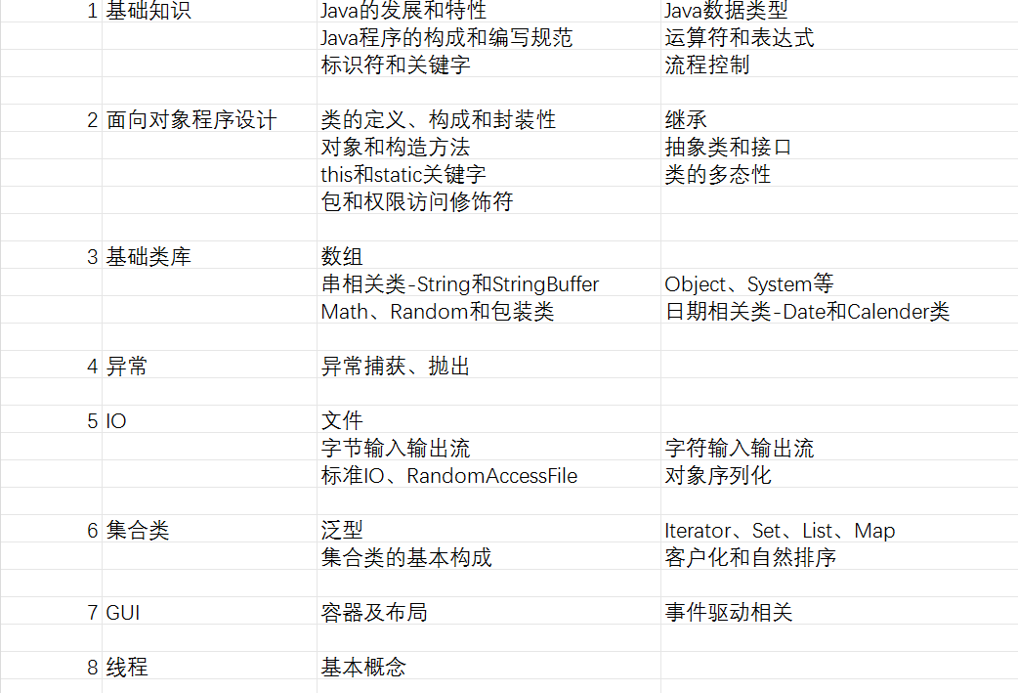
涉及知识点
Evaluation only.
Created with Aspose.Slides for Python via .NET 25.2.
Copyright 2004-2025Aspose Pty Ltd.
Notes:
这是第三页的备注

Slide 4
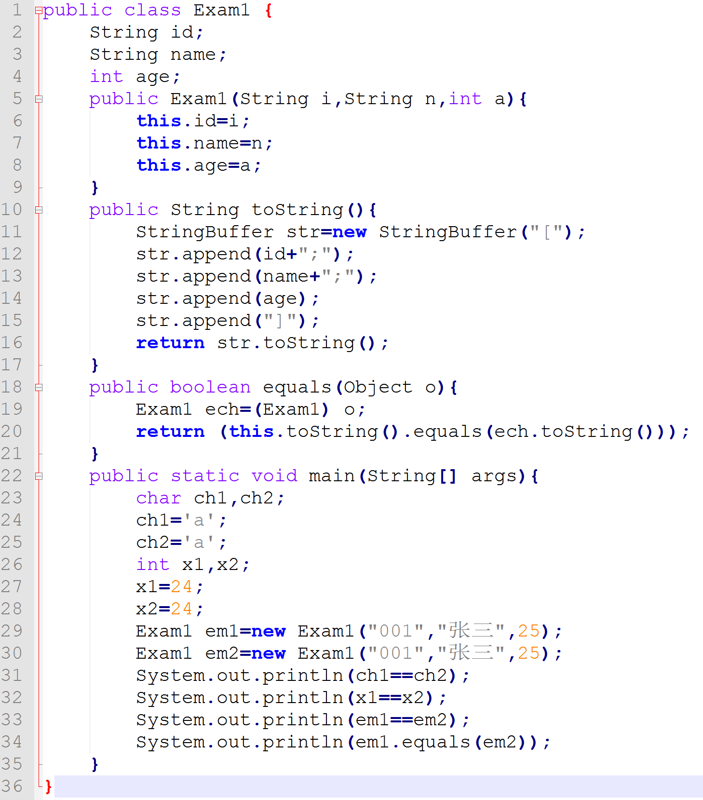
阅读并回答问题-样题
1. Java语言要求任意的变量在使用前先定义，就数据类型请回答下列问题：
（1）简述Java中的基本数据类型和引用类型。
（2）阅读下列代码片段，写出程序的运行结果，main函数中的x1和x2能使用equals进行比较吗？
（3）如果去除该片段中的equals函数，代码会出错吗？如果不出错，请给出此时的运行结果，并说明理由？
（4）如果去除toString函数，程序会出错吗，为什么？
Evaluation only.
Created with Aspose.Slides for Python via .NET 25.2.
Copyright 2004-2025Aspose Pty Ltd.
Notes:
这是第四页的备注

Slide 5
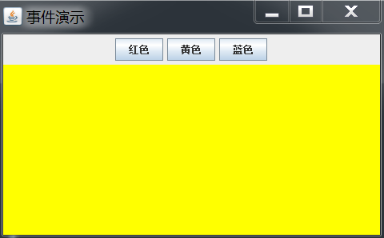
阅读并回答问题-样题
Java中GUI相关的包有java.awt和javax.swing，针对这两个包中提供的内容回答下列问题：
什么是容器及布局；
顶层与非顶层容器及默认布局；
给定如图所示界面，说明具体布局；
如果要使得按钮能工作，需要进行哪些事件的处理；
事件驱动的具体过程。
Evaluation only.
Created with Aspose.Slides for Python via .NET 25.2.
Copyright 2004-2025Aspose Pty Ltd.

Slide 6
阅读并回答问题-样题
Java中IO通过流来屏蔽底层软硬件的差异，采用统一方式进行读取和写入。针对IO请回答以下问题：
简述字符流和字节流
对比说明适配器类和装饰器类
简述File类，创建File类的实例时是否会抛出FileNotFoundException？
阅读、编写对应代码（代码填空、函数填空等）
从给定文件读入若干数值
去除冗余、排序
选择符合条件的某些数据
将结果按指定要求写出到文件
相关异常的捕捉或抛出问题
Evaluation only.
Created with Aspose.Slides for Python via .NET 25.2.
Copyright 2004-2025Aspose Pty Ltd.

Slide 7
阅读并回答问题-样题
Java自5.0版本后增加了泛型，并对集合类增加了泛型的支撑，针对集合类和泛型，回答下列问题：
简述泛型，并说明java中有几种泛型
简述集合类支持泛型的好处
集合类中的Iterator接口
阅读补充相关代码
自然排序、客户化排序
继承中的构造函数
重新覆盖问题
……
Evaluation only.
Created with Aspose.Slides for Python via .NET 25.2.
Copyright 2004-2025Aspose Pty Ltd.

